Slide 1

”Emocje dzieci – jak pomóc im je rozpoznać i przeżyć?”
Miejskie Przedszkole nr 2 im. Wandy Chotomskiej w Zgierzu

Slide 2
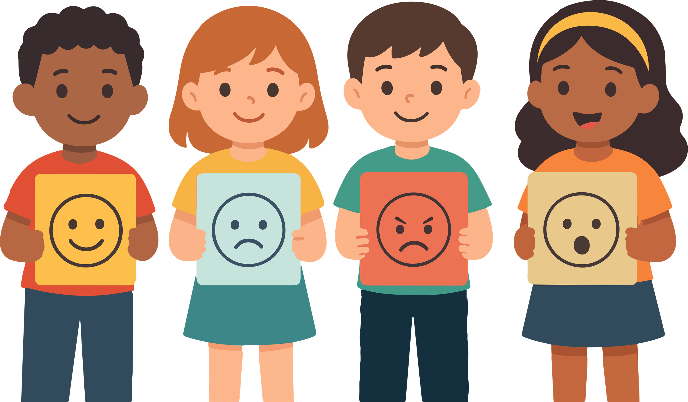
„Nie ma złych emocji – są tylko trudne emocje.”
  Emocje są naturalną częścią życia każdego dziecka.
  Dzieci często czują bardzo intensywnie, ale nie zawsze potrafią nazwać to, co przeżywają.
  Rolą dorosłych jest wspieranie dziecka w rozumieniu i bezpiecznym wyrażaniu emocji.

Slide 3
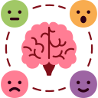
Czym są emocje?
  Emocje informują nas o naszych potrzebach i przeżyciach.
  Pomagają reagować na sytuacje i budować relacje.
  Każdy człowiek przeżywa emocje inaczej.
Przykładowe emocje:
  radość,
  smutek,
  złość,
  strach,
  wstyd,
  zazdrość.

Slide 4

Dlaczego dzieci mają trudność z emocjami?
  Niedojrzały układ nerwowy.
  Brak słownictwa emocjonalnego.
  Silne reakcje organizmu.
  Potrzeba wsparcia dorosłego w regulacji emocji.

Slide 5

Jak dziecko pokazuje emocje?
Dzieci wyrażają emocje poprzez:
  płacz,
  krzyk,
  wycofanie,
  agresję,
  ruchliwość,
  milczenie,
  zachowanie.
„Za każdym zachowaniem stoi jakaś emocja.”

Slide 6
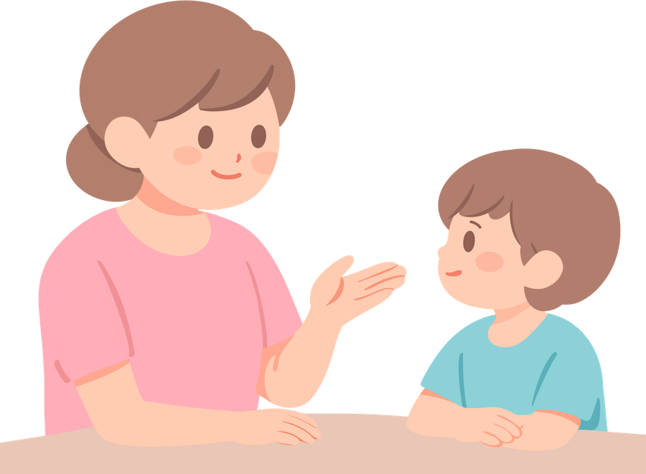
Co pomaga dziecku rozpoznawać emocje?
  Nazywanie emocji przez dorosłych. (np. „Widzę, że jesteś zdenerwowany, bo nie udało Ci się ułożyć tych puzzli.”)
  Rozmowa o uczuciach.
  Czytanie książek i bajek terapeutycznych.
  Zabawy o tematyce emocji.
  Pokazywanie własnych emocji w bezpieczny sposób.

Slide 7
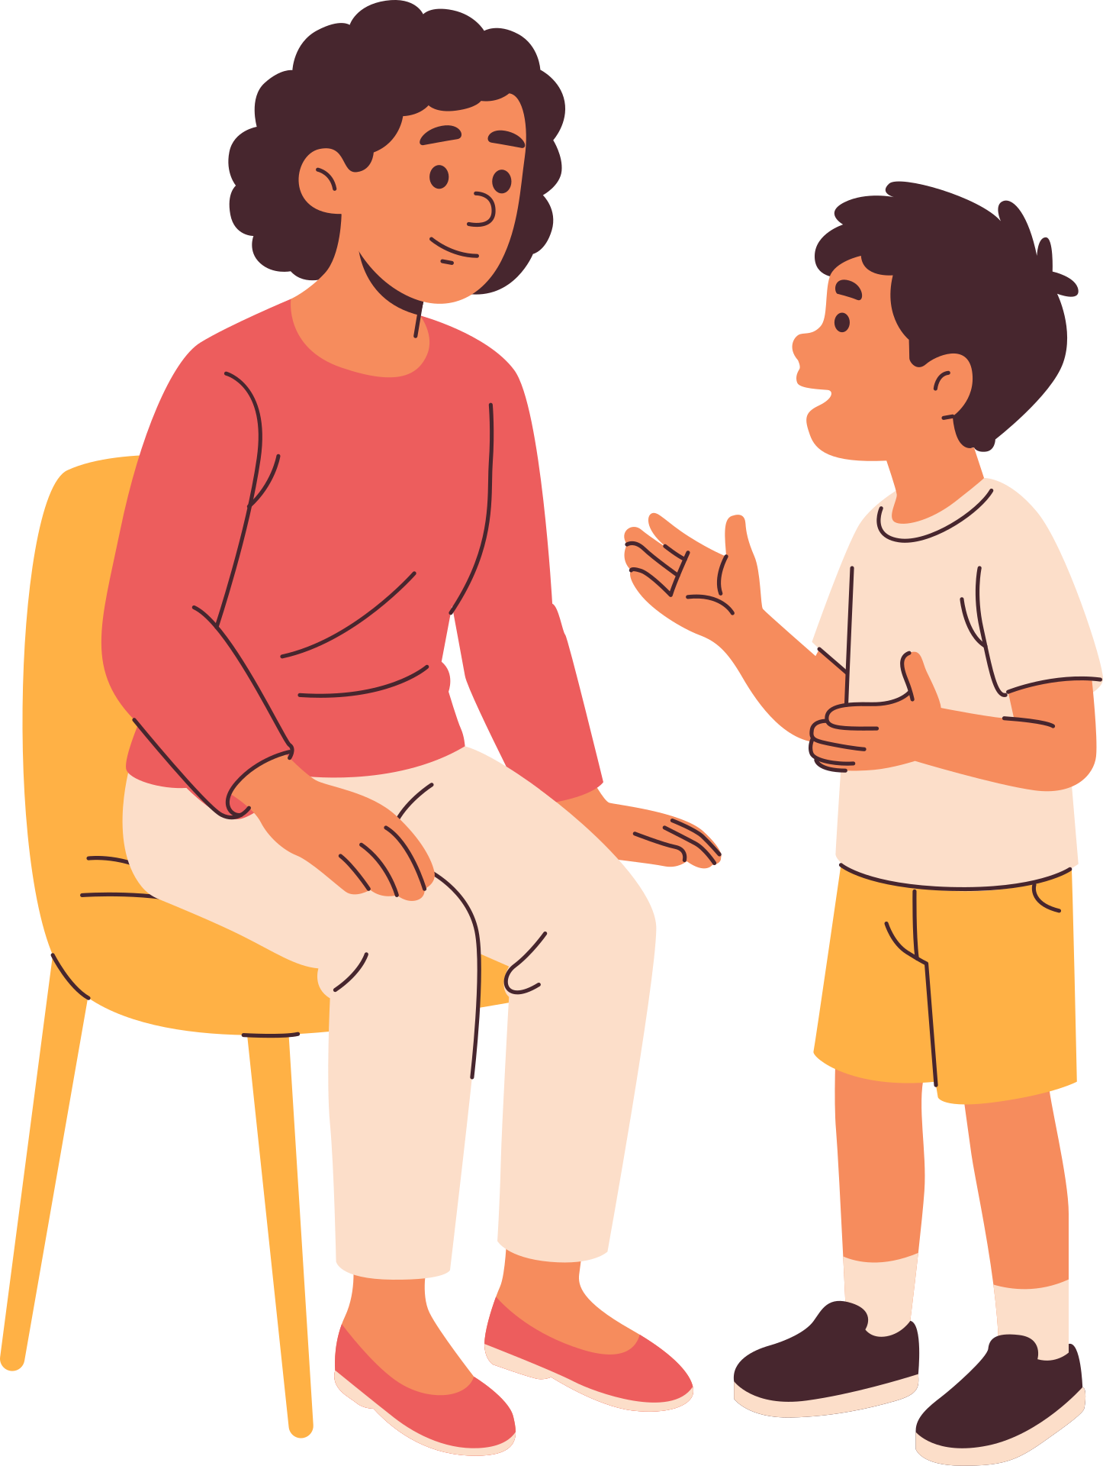
Jak reagować na trudne emocje dziecka?
✔ zachować spokój
✔ wysłuchać dziecka
✔ zaakceptować emocje
✔ pomóc nazwać uczucia
✔ być blisko
Unikać:
✘ „Nie przesadzaj.”
✘ „Nie płacz.”
✘ „Nie ma się czego bać.”

Slide 8
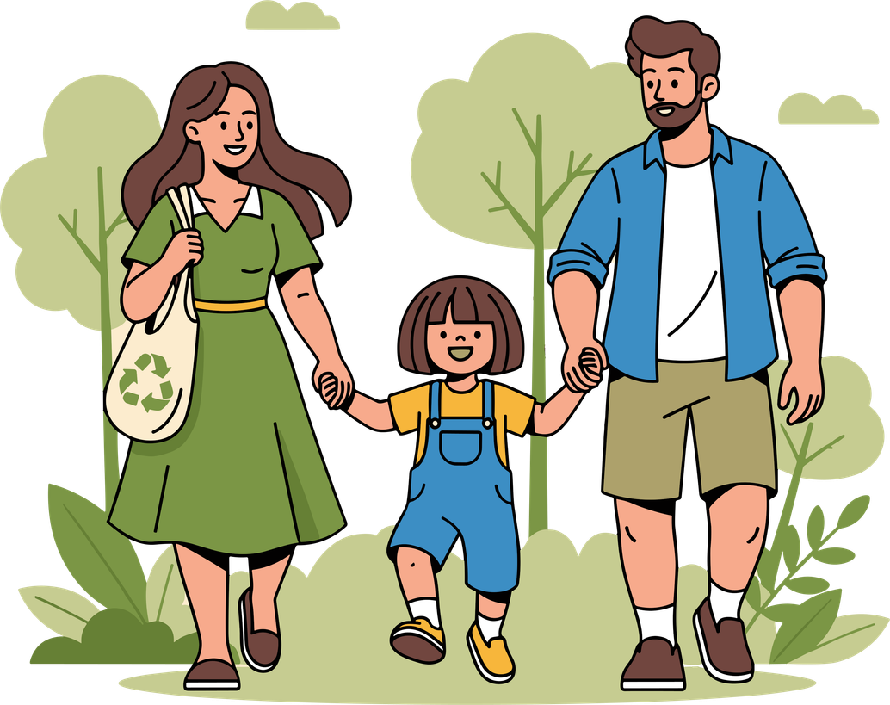
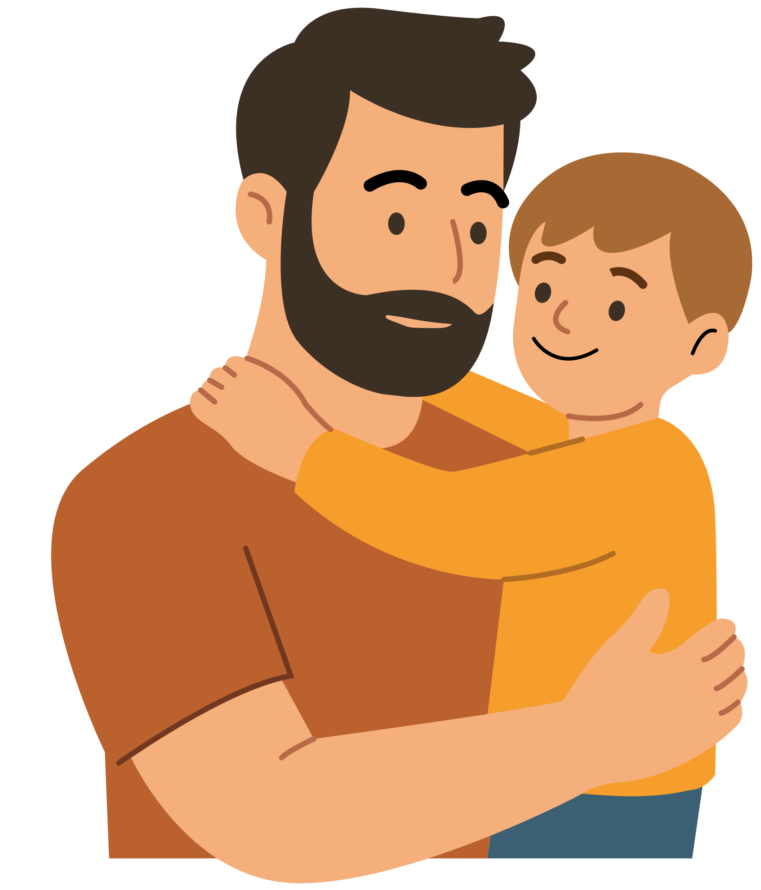
Sposoby wspierania regulacji emocji
  ćwiczenia oddechowe, przytulanie,
  kącik emocji/wyciszenia,
  rysowanie emocji,
  ruch i aktywność fizyczna,
  muzyka i relaksacja.

Slide 9

Zabawy pomagające poznawać emocje
Kalambury emocjonalne
  Jedno dziecko pokazuje emocję gestem i mimiką.
  Pozostałe osoby odgadują, co przedstawia.
  Można wykorzystać emocje podstawowe i trudniejsze.
  Cel: nauka odczytywania emocji z zachowania i mimiki.
  Jak się dziś czuję?
  Dziecko wybiera obrazek, kolor lub emotikon pokazujący jego nastrój.
  Krótko opowiada o swoim samopoczuciu.
  Zabawa może być codziennym rytuałem.
  Cel: budowanie nawyku mówienia o emocjach.

Slide 10


Rysowanie min
  Dzieci rysują twarze przedstawiające różne emocje.
  Następnie próbują nazwać uczucia i sytuacje, w których się pojawiają.
  Cel: rozpoznawanie emocji poprzez ekspresję plastyczną.
  Lustro emocji
  Dziecko patrzy w lustro i pokazuje różne emocje mimiką.
  Inne osoby próbują odgadnąć emocję.
  Można ćwiczyć także ton głosu i postawę ciała.
  Cel: rozwijanie świadomości własnej mimiki i emocji.

Slide 11

Termometr uczuć
  Dziecko określa siłę swoich emocji na skali,
  np. od 1 do 5.
  Można używać kolorów:
    zielony – spokój,
    żółty – napięcie,
    czerwony – silne emocje.
Cel: nauka rozpoznawania
    natężenia emocji i samoregulacji.

Slide 12
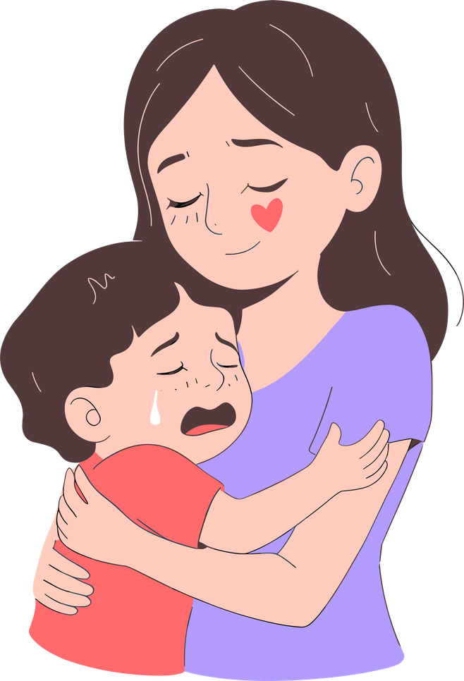

Rola rodzica i nauczyciela
  Dziecko uczy się emocji od dorosłych.
  Dlatego ważne jest:
  dawanie przykładu,
  cierpliwość,
  empatia,
  rozmowa,
  budowanie poczucia bezpieczeństwa.
  „Dzieci potrzebują bardziej wzoru niż krytyki.”

Slide 13

Kiedy warto szukać pomocy specjalisty?
Gdy:
  trudne emocje utrzymują się długo,
  dziecko często reaguje agresją,
  pojawia się wycofanie lub lęk,
  emocje utrudniają codzienne funkcjonowanie.
  Można zwrócić się do:
  psychologa,
  pedagoga,
  terapeuty dziecięcego.

Slide 14
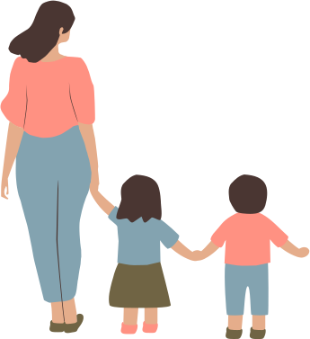
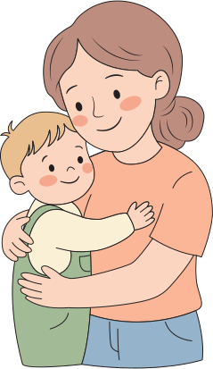
Podsumowanie
  Emocje są ważne i potrzebne.
  Dziecko potrzebuje akceptacji i wsparcia.
  Rozmowa i obecność dorosłego pomagają budować odporność emocjonalną.
  „Każda emocja dziecka zasługuje na zauważenie i zrozumienie.”

Slide 15

Dziękujemy za uwagę
Autorki:
  Karolina Olczak
  Paulina Niemierska
  Milena Szadkowska-Różycka

